Slide 1
CAPÍTULO 9 «Jesús: nuestro modelo de espiritualidad»

Slide 2
Uno de los temas más cruciales para todo cristiano es la lucha entre la carne y el espíritu. La «carne» representa la naturaleza pecaminosa que resulta inherente al ser humano mientras que el «espíritu» representa la nueva naturaleza que caracteriza a los que han nacido en Cristo. El problema de nuestra situación es que la Biblia dice que ambas naturalezas se oponen entre sí, haciendo que en ocasiones no hagamos el bien que queremos hacer sino el mal que detestamos, y dicha situación produce la más acuciante frustración espiritual (Rom. 7: 15, 24).

Slide 3
Ahora bien, cuando se trata de aprender a vivir «en el Espíritu», no hay dudas de que el mejor ejemplo o modelo con que podemos contar es la persona de Jesús. El conjunto de principios y actitudes por los que él rigió su vida mientras estuvo aquí en la tierra lo convierten en nuestro modelo por excelencia.

Slide 4
Así las cosas cabe que nos preguntemos: ¿Por qué alcanzó Cristo semejante nivel espiritual? ¿Qué tipo de visión de este mundo y de la relación con el Padre tuvo el Maestro para que Dios lo exaltara hasta lo sumo y le diera un nombre superior a todo nombre (Fil. 2: 9)?

Slide 5
En los próximos párrafos te invito a echar una mirada a la cosmovisión y vida espiritual de Jesús para tratar de entender por qué él es nuestro Modelo. Luego procuraremos aprender de él y mantener nuestra mente conectada con el mundo espiritual, resguardando nuestro caminar de todo aquello que pueda impedir el necesario progreso de la vida cristiana.

Slide 6
Jesús y Dios el Padre

Slide 7
Jesús habló extensamente acerca de su Padre celestial. Cualquier persona que lea los Evangelios notará de inmediato que el Padre era uno de sus temas favoritos. El concepto que tenía Cristo acerca del Padre se puede resumir sin ninguna duda en Mateo 5: 48, cuando dijo que el «Padre que está en los cielos es perfecto». Por supuesto, es preciso aclarar que la «perfección» del Padre encuentra su máxima expresión en su misericordia (comparar Mat. 5: 48 con Luc. 6: 36) y en su trato amoroso y bondadoso hacia los justos y los pecadores (Mat. 5: 45).

Slide 8
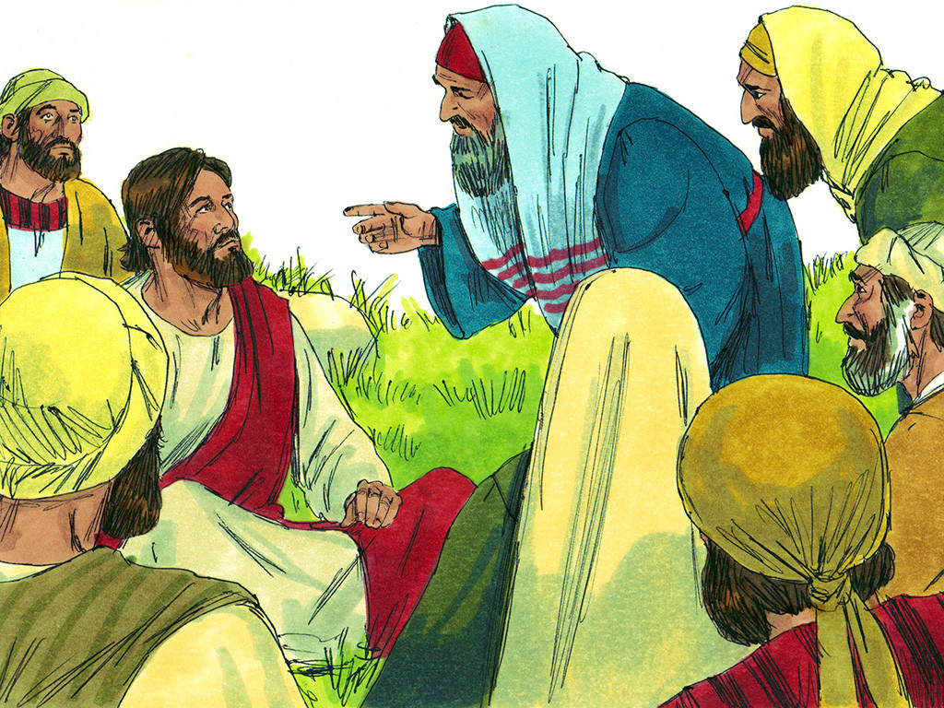
Jesús y el mundo que lo rodeaba

Slide 9
En este aspecto en particular debemos prestar atención al hecho de que al comienzo de su ministerio público, la Biblia informa que Satanás lo llevó a un monte muy alto, allí le mostró todos los reinos del mundo y sus riquezas y luego le dijo: «Todo esto te daré, si te arrodillas delante de mí y me adoras». A lo que Jesús contestó: «Vete, Satanás, porque escrito está: “Al Señor tu Dios adoraras, y a él solo servirás”» (Mateo 4: 9-10, RVC).

Slide 10
Este incidente muestra que desde el principio de su ministerio, Jesús tenía un concepto muy peculiar sobre temas como: el éxito, la obtención de riquezas, la idolatría y el lugar que Dios debía ocupar en su vida (y por ende en la nuestra). Por eso no resulta nada extraño encontrar ciertas declaraciones hechas por Jesús, como la que encontramos en Mateo 16: 26: «Porque, ¿de que le sirve a uno ganarse todo el mundo, si pierde su alma? ¿O que puede dar uno a cambio de su alma?» (RVC). No hay dudas de que el que pronunció estas palabras es el mismo que rechazó la tentación de Satanás en aquel monte.

Slide 11
Para Jesús, el amor, la misericordia, la justicia y la fidelidad a Dios determinaban todo lo que él hacía, decía o pensaba y por eso fue un hombre profunda y auténticamente espiritual. Lo material era secundario para él y por eso lo que primero resalta en su ejemplo de vida es su espiritualidad.

Slide 12
La gran lección
Lo que aprendemos de Jesús, entonces, es que la verdadera espiritualidad no es lo que ocurre cuando logramos seguir una lista de requisitos o asistimos a ciertas actividades religiosas, sino que es un resultado que brota de lo que ocurre en el corazón.

Slide 13
La verdadera espiritualidad surge cuando hemos aceptado el hecho de que Dios debe tener el primer lugar en nuestra vida y que, por lo tanto, él es primero en todos los demás aspectos. Cuando una decisión como esta se aloja en nuestra mente, el resultado es que veremos la vida como una serie de acontecimientos que ocurren aquí y ahora pero que tienen consecuencias más allá de nuestra existencia y por lo tanto hay que aprender a vivir con responsabilidad espiritual.

Slide 14
La espiritualidad, entonces, es el resultado de entender, a la luz de nuestra relación con Dios, que lo material es perecedero y por lo tanto temporal e intrascendente; en cambio, las realidades espirituales son imperecederas y por ello son las más importantes y han de ocupar los primeros lugares en nuestra lista de prioridades.

Slide 15
Jesús las Escrituras y la oración

Slide 16
Tal vez uno de los aspectos más trascendentales y del que más lecciones podemos extraer de la vida de Cristo y su espiritualidad es su devoción, respeto y obediencia a las Sagradas Escrituras. En ocasión de la primera tentación Jesús contestó citando Deuteronomio 8: 3: «No solo de pan vivirá el hombre, sino de toda palabra que sale de la boca de Dios» (Mat. 4: 4).

Slide 17
Fue Jesús el que denunció a los que invalidaban la Palabra de Dios al mezclarla con tradiciones humanas (Mar. 7: 13). La predicación de Jesús era atractiva porque él proclamaba la Palabra de Dios (ver Luc. 5: 1). Y no solo en su predicación, sino en sus enseñanzas y conversaciones en general, Jesús declaró que cuando él hablaba, era Dios el que hablaba, porque el Espíritu Santo lo había ungido para hablar la Palabra de Dios (Juan 3: 34; 14: 24).

Slide 18
¿Y qué decir de su vida de oración?
Nadie que lea los Evangelios podrá negar que Jesús era un hombre de oración. Cristo desarrolló ese hábito y lo practicaba en forma constante tanto entrelazándolo con sus intensas actividades diarias como también en los momentos privados e íntimos, fuesen estos en solitario o con sus discípulos más cercanos, los doce apóstoles.

Slide 19
La Biblia informa de muchos momentos en los que Jesús buscaba y apartaba el espacio para la oración personal (Mat. 14: 23; 26: 36; Mar. 1: 35; Luc. 5: 16; 9: 18, 28; 11: 1). Como puede comprobarse en estos textos, Jesús oraba solo, con otras personas, en lugares públicos y en lugares desiertos o al menos apartados. Su necesidad de orar podía llevarlo a orar varias veces por un mismo asunto como vemos en Mateo 26: 41-42, 44 y en ocasiones podía pasar toda la noche orando (Luc. 6: 12).

Slide 20
Es por eso que Elena G. de White escribió que «Jesús vivió dependiendo de Dios y de su comunión con él […]. La vida de Jesús era una vida de confianza constante, sostenida por una comunión continua, y su servicio para el cielo y la tierra no tuvo fracaso ni vacilación» (La educación, p. 73).

Slide 21
La fe de Jesús
En este punto resulta apropiado señalar que la espiritualidad de Cristo muestra también que él manifestó una profunda fe en su Padre celestial. Cristo es nuestro ejemplo en lo que respecta a vivir por fe. Es posible que al mirar a Cristo pensemos que para él todo resultaba sencillo, que él no tenía la posibilidad de tomar un decisión contraria al plan de Dios. Pero eso no es lo que nos dice la Biblia.

Slide 22
Él fue tentado en todo, pero sin pecar (ver Heb. 4: 15), y considerando que las tentaciones son intentos del enemigo de hacernos desviar de la voluntad de Dios, podemos llegar a la conclusión de que Jesús vivió en este mundo con la posibilidad real de no seguir el plan de Dios al pie de la letra. De hecho, para él que era Dios, esta era una tentación mucho más grande que para nosotros. Pero como hombre, él tuvo que aprender la obediencia (Heb. 5: 8) y eso significa que él aprendió a vivir por fe en Dios.

Slide 23
Un Dios sensible

Slide 24
Otra vertiente de la espiritualidad de Jesús que no podemos soslayar es la sensibilidad espiritual de Jesús. No ha existido en este mundo una persona más sensible que Jesús. Es decir, la delicadeza y ternura de Cristo le daban la incomparable capacidad de reconocer lo hermoso, lo justo, lo bueno y las demostraciones de amor, compasión y misericordia que presenciaba. Pero a la vez, esa misma sensibilidad lo hacía sentirse indignado ante lo vil, lo inmoral, la hipocresía y la maldad. Jesús aplicaba los principios del reino de Dios a las circunstancias diarias.

Slide 25
Era una persona que creía en el amor de Dios y llevaba ese amor a todos aquellos que lo necesitaban sin importar si era un niño, un adulto, un hombre, una mujer, un rico, un pobre, un judío o un extranjero. Él rechazó el mal y el pecado en todas sus formas. No se calló ante la hipocresía, ante la falsedad religiosa, ni ante el afán de lucro y la avaricia. No dejo que nadie lo arrastrara lejos de la voluntad de Dios y nunca rechazó a ningún ser humano, por el contrario, a todos dio esperanza, perdón, oportunidades y sobre todo amor.

Slide 26
¿Qué podemos aprender del modelo?

Slide 27
Después de analizar a Jesús como modelo de espiritualidad cabe que nos preguntemos: ¿Qué podemos aprender al contemplar a Cristo como nuestro modelo en la espiritualidad? Tal vez lo primero sea admitir que cuando miramos la espiritualidad tal como se observa en la vida de Cristo, entenderemos mejor su invitación a aprender de él (ver Mat. 11: 29).

Slide 28
En segundo lugar aprendemos que una falsa espiritualidad, fundamentada en formas, ritos, programas, ceremonias o la simple adhesión a una iglesia no nos llevará muy lejos. Muchos, así como la mujer samaritana que se encontró con Jesús en el pozo de Jacob, seguimos creyendo que la espiritualidad queda determinada por asuntos tan arbitrarios como la ropa que vestimos, la música que oímos, la liturgia que rige nuestros servicios o mil cosas más que podemos añadir a la lista. Pero tal vez Jesús nos diría lo mismo que le dijo a ella: «Dios es espíritu, y él quiere y busca ser adorado en espíritu y verdad» (ver Juan 4: 24).

Slide 29
Pregúntate: «¿Cuál es el concepto que yo tengo de Dios? ¿Quién es Dios para mí? ¿Cómo es él, cómo actúa, qué ha hecho él por mí?». Necesitamos llenar estos espacios, y dar respuesta a estas preguntas si queremos alguna vez desarrollar una relación espiritual y no meramente religiosa con Dios.

Slide 30
Al aprender del Modelo llegaremos a la conclusión de que nuestra espiritualidad no será más alta que el concepto que tengamos de Dios. Por lo tanto, nuestra espiritualidad comienza por conocer a Dios y a partir de ahí desarrollar una relación de amor con él.

Slide 31
Luego es preciso preguntarnos: «¿Cuál es mi concepto sobre la vida en este mundo? ¿Para qué existo? ¿Cómo debo usar esa existencia?». Seria virtualmente imposible desarrollar una verdadera espiritualidad viviendo en este mundo, a menos que entendamos bien la realidad espiritual que se da dentro de él y cómo encaja la voluntad de Dios en medio de nuestras circunstancias terrenales.

Slide 32
Dicho lo dicho, si queremos desarrollar un concepto correcto de Dios y de la vida en este mundo, necesitaremos la Palabra de Dios, que es el alimento espiritual (ver Mat. 4: 4). Debe considerarse absurda la idea de que alguien puede llegar a ser cristiano sin alimentarse diariamente de la Palabra de Dios.

Slide 33
Tal vez deberíamos poner algún letrero bien grande en las iglesias que les dijera a todos los que asisten: «AVISO: PARA SER CRISTIANO, HAY QUE ESTUDIAR Y PRACTICAR LAS ENSEÑANZAS DE LA BIBLIA».

Slide 34
En fin, hemos de pedirle a Dios que nos dé una espiritualidad que nos permita iluminar el mundo con su luz y a llevar el amor de Dios a dondequiera que vayamos. Una espiritualidad que no nos deje amar al mundo y a sus caminos pecaminosos. Una espiritualidad que podamos experimentar los siete días de la semana, dondequiera que vayamos y con todo aquel que nos rodee. De eso se trata la vida cristiana y ese fue el ejemplo que Cristo nos dejó a su paso: Vivir para Dios y ser una bendición para los demás.

Slide 35
GRACIAS
Imágenes e ilustraciones: © Pixabay, Freepik, Shutterstock, Showeet, freebibleimage.org

